Slide 1







Demografie, Arbeitsmarkt
und Beschäftigung von Migranten
in Sachsen-Anhalt
Thomas Ketzmerick
Zentrum für Sozialforschung Halle e. V. (ZSH)
Projekt
Menschen gewinnen, Migration ermöglichen, demografischen Wandel in Sachsen-Anhalt gestalten.
Kommunaler Dialog und Zuwanderung internationaler Fachkräfte als Lösungswege.
22.9.2015

Slide 2
Gliederung
Demografische Entwicklung: Schrumpfung und Alterung
Wanderungsverhalten und Bevölkerungsstruktur
Arbeitsmarkt und Beschäftigung
Berufliche Bildung
Fazit
Menschen gewinnen, Migration ermöglichen, demografischen Wandel in Sachsen-Anhalt gestalten.
- Zentrum für Sozialforschung Halle -

Slide 3
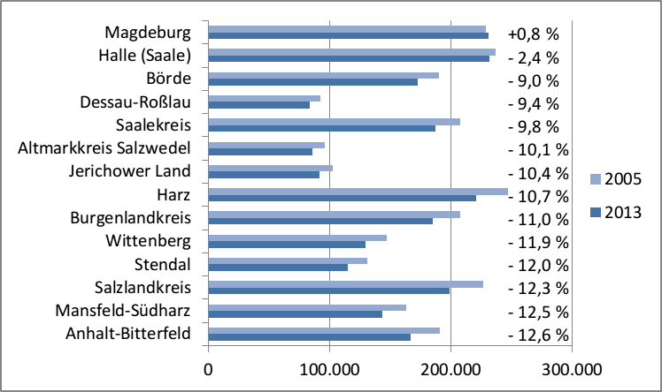
Demografische Veränderung:
Schrumpfung und Alterung
Bevölkerung in den Kreisen Sachsen-Anhalts 2005 und 2013 (absolut und Veränderung in %)
Bevölkerungsrückgang besonders in ländlichen Regionen
Daten: Regiostat, Stichtag 31.12.
Menschen gewinnen, Migration ermöglichen, demografischen Wandel in Sachsen-Anhalt gestalten.
- Zentrum für Sozialforschung Halle -
Notes:
Ein eher heuristischer, suggestiver Vergleich, denn beides hat nicht direkt miteinander zu tun. Aber sicher ist es kein Zufall, dass beschäftigungsstarke Bundesländer einen hohen Anteil Ausländer an den svB haben. Klar ist, wer heute Wachstum und Beschäftigung erhalten will, muss Zuwanderung ermöglichen und Migranten einstellen.

Slide 4
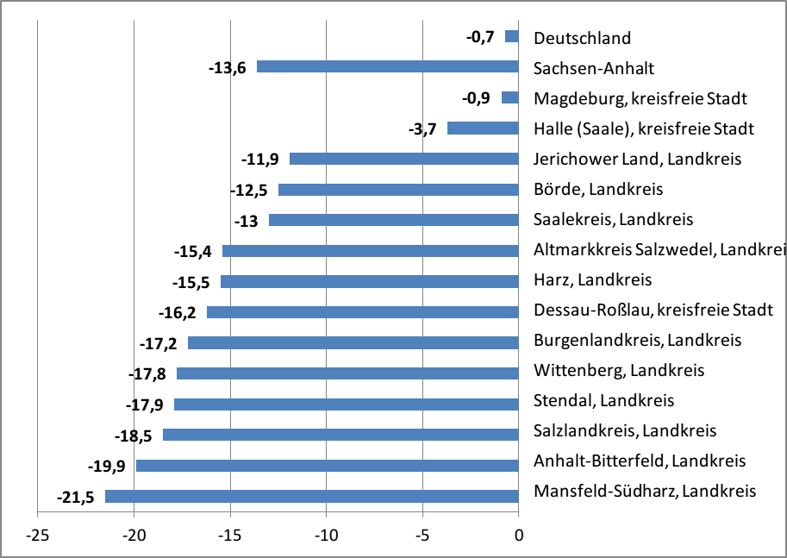
Demografische Veränderung:
Schrumpfung und Alterung
Prognostizierte Bevölkerungsentwicklung in den Kreisen Sachsen-Anhalts 2012-2030
Schrumpfung setzt sich künftig fort; Starke Unterschiede in der Fläche.
Dabei dominiert nicht mehr Abwanderung, sondern Geburtendefizit/
Sterbeüberschuss.
Daten: BertelsmannStiftung
Menschen gewinnen, Migration ermöglichen, demografischen Wandel in Sachsen-Anhalt gestalten.
- Zentrum für Sozialforschung Halle -
Notes:
Ein eher heuristischer, suggestiver Vergleich, denn beides hat nicht direkt miteinander zu tun. Aber sicher ist es kein Zufall, dass beschäftigungsstarke Bundesländer einen hohen Anteil Ausländer an den svB haben. Klar ist, wer heute Wachstum und Beschäftigung erhalten will, muss Zuwanderung ermöglichen und Migranten einstellen.

Slide 5
Wanderungsverhalten
und Bevölkerungsstruktur
Zu- und Fortzüge von Deutschen und Ausländern -Sachsen-Anhalt 2005 und 2013
Abwanderung der Deutschen nur verringert;
z.Zt. positiver Wanderungssaldo bei Ausländern
Daten: Regiostat
Menschen gewinnen, Migration ermöglichen, demografischen Wandel in Sachsen-Anhalt gestalten.
- Zentrum für Sozialforschung Halle -
Notes:
Ein eher heuristischer, suggestiver Vergleich, denn beides hat nicht direkt miteinander zu tun. Aber sicher ist es kein Zufall, dass beschäftigungsstarke Bundesländer einen hohen Anteil Ausländer an den svB haben. Klar ist, wer heute Wachstum und Beschäftigung erhalten will, muss Zuwanderung ermöglichen und Migranten einstellen.

Slide 6
Wanderungsverhalten
und Bevölkerungsstruktur
Anteil der ausländischen Wohnbevölkerung nach Kreisen 04/2014
Ausländeranteil immer noch gering,
höher in Städten
Daten: Statistisches Bundesamt
Menschen gewinnen, Migration ermöglichen, demografischen Wandel in Sachsen-Anhalt gestalten.
- Zentrum für Sozialforschung Halle -
Notes:
Ein eher heuristischer, suggestiver Vergleich, denn beides hat nicht direkt miteinander zu tun. Aber sicher ist es kein Zufall, dass beschäftigungsstarke Bundesländer einen hohen Anteil Ausländer an den svB haben. Klar ist, wer heute Wachstum und Beschäftigung erhalten will, muss Zuwanderung ermöglichen und Migranten einstellen.

Slide 7
Wanderungsverhalten
und Bevölkerungsstruktur
Altersstruktur von Deutschen und Ausländern im Jahr 2011
Vor allem Jüngere migrieren (und wandern ab)
Quelle: Statistisches Landesamt Sachsen-Anhalt
Menschen gewinnen, Migration ermöglichen, demografischen Wandel in Sachsen-Anhalt gestalten.
- Zentrum für Sozialforschung Halle -
Notes:
Ein eher heuristischer, suggestiver Vergleich, denn beides hat nicht direkt miteinander zu tun. Aber sicher ist es kein Zufall, dass beschäftigungsstarke Bundesländer einen hohen Anteil Ausländer an den svB haben. Klar ist, wer heute Wachstum und Beschäftigung erhalten will, muss Zuwanderung ermöglichen und Migranten einstellen.

Slide 8
Wanderungsverhalten
und Bevölkerungsstruktur
Qualifikationsstruktur von Deutschen und Ausländern in LSA 2011
Hohe Anteile Hochqualifizierter – aber auch niedrig Qualifizierter bei Ausländern
Quelle: Statistisches Landesamt Sachsen-Anhalt
Menschen gewinnen, Migration ermöglichen, demografischen Wandel in Sachsen-Anhalt gestalten.
- Zentrum für Sozialforschung Halle -
Notes:
Ein eher heuristischer, suggestiver Vergleich, denn beides hat nicht direkt miteinander zu tun. Aber sicher ist es kein Zufall, dass beschäftigungsstarke Bundesländer einen hohen Anteil Ausländer an den svB haben. Klar ist, wer heute Wachstum und Beschäftigung erhalten will, muss Zuwanderung ermöglichen und Migranten einstellen.

Slide 9
Arbeitsmarkt und Beschäftigung
Arbeitskräftenachfrage LSA aktuell
Zur Zeit wird in Sachsen-Anhalt die Besetzung offener Stellen schwieriger:
2011 - 2015: - Zunahme offener Stellen +43%,
- Rückgang der Zahl Arbeitssuchender -18,9%
- Zeit bis zur erfolgreichen Besetzung (oder Abmeldung) offener Stellen 2012: 50 Tage; 2015: 70 Tage
01/2014 - 01/2015: Zunahme offener Stellen für Helfertätigkeiten um +45,9%
BA-Statistik offener Stellen
Menschen gewinnen, Migration ermöglichen, demografischen Wandel in Sachsen-Anhalt gestalten.
- Zentrum für Sozialforschung Halle -
Notes:
besonders betroffene Berufe/Berufsfelder: z.B. Altenpflege, Landwirtschaftsberufe, Lebensmittelherstellung/-verarbeitung; Schutz-,Sicherheits-, Überwachungsberufe; Reinigungsberufe; Medizinische Gesundheitsberufe; Erziehung,soz.,hauswirt.Berufe, Werbung/Marketing
Wirtschaftszweige:
Landwirtschaft
Handwerk
Gesundheits- und Pflegebereich

Slide 10
Arbeitsmarkt und Beschäftigung
Anteil ausländischer SV-Beschäftigter im Land steigt deutlich – auf niedrigem Niveau
Menschen gewinnen, Migration ermöglichen, demografischen Wandel in Sachsen-Anhalt gestalten.
- Zentrum für Sozialforschung Halle -
Notes:
Ein eher heuristischer, suggestiver Vergleich, denn beides hat nicht direkt miteinander zu tun. Aber sicher ist es kein Zufall, dass beschäftigungsstarke Bundesländer einen hohen Anteil Ausländer an den svB haben. Klar ist, wer heute Wachstum und Beschäftigung erhalten will, muss Zuwanderung ermöglichen und Migranten einstellen.

Slide 11
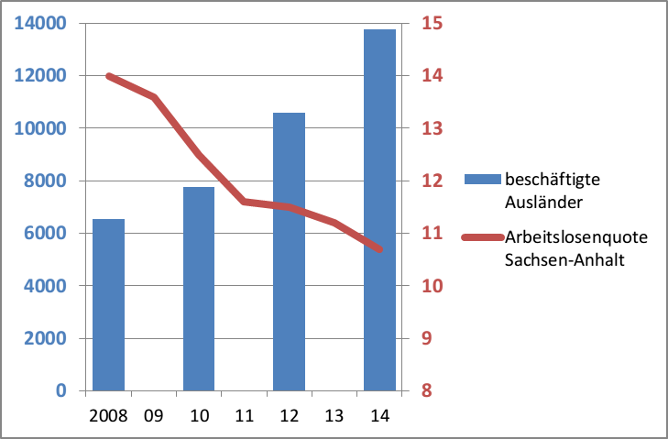
Arbeitsmarkt und Beschäftigung
Beschäftigte Ausländer und Arbeitslosenquote in Sachsen-Anhalt
Bislang kaum Konkurrenz zwischen Deutschen und Migranten auf dem Arbeitsmarkt
Quelle: Bundesagentur für Arbeit
Menschen gewinnen, Migration ermöglichen, demografischen Wandel in Sachsen-Anhalt gestalten.
- Zentrum für Sozialforschung Halle -
Notes:
Ein eher heuristischer, suggestiver Vergleich, denn beides hat nicht direkt miteinander zu tun. Aber sicher ist es kein Zufall, dass beschäftigungsstarke Bundesländer einen hohen Anteil Ausländer an den svB haben. Klar ist, wer heute Wachstum und Beschäftigung erhalten will, muss Zuwanderung ermöglichen und Migranten einstellen.

Slide 12
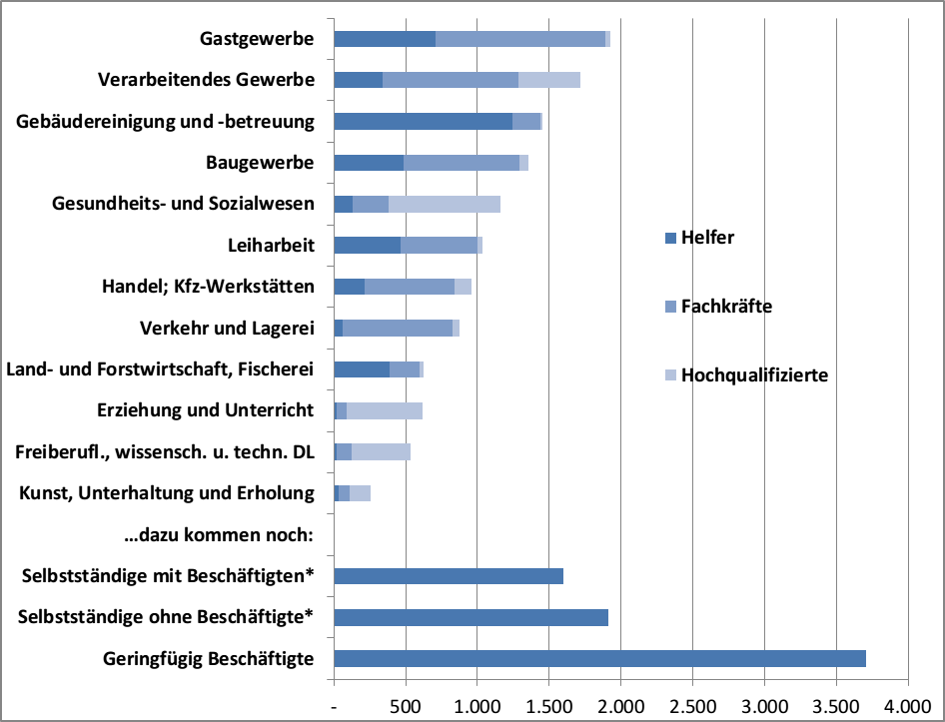
Arbeitsmarkt und Beschäftigung
Ausländische Erwerbstätige nach Wirtschaftszweig, Position und Erwerbsform
Quelle: Bundesagentur für Arbeit; destatis; *Zahlen Selbständige von 2011
Ausländer:
Oft einfache Tätigkeiten, atypische Beschäftigung aber auch viele Hochqualifizierte
Menschen gewinnen, Migration ermöglichen, demografischen Wandel in Sachsen-Anhalt gestalten.
- Zentrum für Sozialforschung Halle -
Notes:
Ein eher heuristischer, suggestiver Vergleich, denn beides hat nicht direkt miteinander zu tun. Aber sicher ist es kein Zufall, dass beschäftigungsstarke Bundesländer einen hohen Anteil Ausländer an den svB haben. Klar ist, wer heute Wachstum und Beschäftigung erhalten will, muss Zuwanderung ermöglichen und Migranten einstellen.

Slide 13
Arbeitsmarkt und Beschäftigung
Anforderungsniveau deutscher und ausländischer SV-Beschäftigter 2014
Quelle: Bundesagentur für Arbeit
Diskrepanz auf dem mittleren Anforderungsniveau
zwischen Ausländern und Deutschen in Sachsen-Anhalt
Menschen gewinnen, Migration ermöglichen, demografischen Wandel in Sachsen-Anhalt gestalten.
- Zentrum für Sozialforschung Halle -
Notes:
Ein eher heuristischer, suggestiver Vergleich, denn beides hat nicht direkt miteinander zu tun. Aber sicher ist es kein Zufall, dass beschäftigungsstarke Bundesländer einen hohen Anteil Ausländer an den svB haben. Klar ist, wer heute Wachstum und Beschäftigung erhalten will, muss Zuwanderung ermöglichen und Migranten einstellen.

Slide 14
Berufliche Bildung
Trotz Besetzungs-problemen in der Berufsausbildung wird die Chance Einwanderung wenig genutzt
Menschen gewinnen, Migration ermöglichen, demografischen Wandel in Sachsen-Anhalt gestalten.
Notes:
Ein eher heuristischer, suggestiver Vergleich, denn beides hat nicht direkt miteinander zu tun. Aber sicher ist es kein Zufall, dass beschäftigungsstarke Bundesländer einen hohen Anteil Ausländer an den svB haben. Klar ist, wer heute Wachstum und Beschäftigung erhalten will, muss Zuwanderung ermöglichen und Migranten einstellen.

Slide 15
Fazit
Besonders starke Betroffenheit Sachsen-Anhalts vom Demografischen Wandel; Einwanderung kann Schrumpfung und v.a. Alterung nicht aufhalten,
aber dämpfen
Integration in den Arbeitsmarkt bisher: gut bei EU-Migranten,
schwierig bei Drittstaatlern
Hohe Potentiale bei aktuellen Einwanderern, diese müssen genutzt werden: Spracherwerb, Qualifizierung, Ausbildung, Abbau v. Hürden
Starke Nachfrage nach Helfern kann kurzfristig entlasten, Weiterentwicklung muss angeboten werden, Facharbeiter werden bald am meisten gebraucht
→ Berufsausbildung!
Nur so kann eine Konzentration von Ausländern in unqualifizierten Jobs und atypischen Erwerbsformen verhindert werden (Solo-Selbständigkeit, Minijobs, teilw. auch Werkvertragsarbeit)
Menschen gewinnen, Migration ermöglichen, demografischen Wandel in Sachsen-Anhalt gestalten.
Notes:
Ein eher heuristischer, suggestiver Vergleich, denn beides hat nicht direkt miteinander zu tun. Aber sicher ist es kein Zufall, dass beschäftigungsstarke Bundesländer einen hohen Anteil Ausländer an den svB haben. Klar ist, wer heute Wachstum und Beschäftigung erhalten will, muss Zuwanderung ermöglichen und Migranten einstellen.

Slide 16
Vielen Dank für Ihre Aufmerksamkeit!
Menschen gewinnen, Migration ermöglichen, demografischen Wandel
in Sachsen-Anhalt gestalten.
Kommunaler Dialog und Zuwanderung internationaler Fachkräfte als Lösungswege.
Zentrum für Sozialforschung Halle

